Slide 1
Representação de Programas
Baseado em Simon Fraser University -- CMTP 886: Automated Software Analysis & Security
1. Introdução
Árvores de Sintaxe Abstrata
Grafos de Fluxo de Controle
Grafos de Dependência de Programas
Grafos de Chamadas
Conclusão

Slide 2
Introdução
Para raciocinar sobre programas são necessários modelos
Modelos tradicionais podem ser díficeis de usar
Código Compilado
Díficil separar Código de dados
Código Fonte
Muito específico para cada linguagem
Díficil extrair relacionamentos de interesse
Os melhores modelos são aqueles que tornam explícitos o que se quer analisar
Sintaxe: árvores de sintaxe abstrata – ASA/AST
Fluxo de controle: grafos de fluxo de controle – GFC/CFG
Dependências: grafos de dependência de programa – GDP/PDG
Chamadas de procedimentos e funções: grafos de chamadas

Slide 3
Árvores de Sintaxe Abstrata
Usada para análise de sintaxe e transformações
Modelos de previsão/completer código, checagem de estilo, refatoração etc.
Nós internos são blocos, operadores, instruções etc
while
<
{...}
while (i < 5) {
a[i] = i + 5 * j;
i = i + 1;
}
i
5
=
=
[]
+
i
+
a
i
i
*
i
1
5
j
Folhas são constantes, variáveis, operandos etc

Slide 4
Grafos de Fluxo de Controle (GFC)
Expressam as decisões e caminhos possíveis em um programa
Blocos básicos: linhas de código
Arestas indicam como fluxo ocorre em pontos de decisão
Caminhos no grafo expressam caminhos potenciais de execução
Aspectos específicos da linguagem são abstraídos
No exemplo, veja como o while se tornou uma série de saltos
void main() {
1 int i;
2 scanf(n);
3 i = 0;
4 while (i < n) {
5 if (reached_timeout())
6 return;
7 i ++;
}
8 printf("done!");
}
while tratado como se fosse um if

Slide 5
Como fazer um GFC?
START
last
void main() {
1 int Y;
2 if (X()) {
3 if (Z())
4 f(U);
} else
5 while (W())
6 if (V())
7 return;
8 f(Y);
}
int y
last
if X
last
c

Slide 6
Como fazer um GFC?
START
void main() {
1 int Y;
2 if (X()) {
3 if (Z())
4 f(U);
} else
5 while (W())
6 if (V())
7 return;
8 f(Y);
}
int y
if X
last
last
if Z
while W
last
f(U)
if V
last
last
c
return
last
last
c
last
c
last
last
f(y)
STOP
last

Slide 7
Como fazer um GFC?
START
void main() {
1 int Y;
2 if (X()) {
3 if (Z())
4 f(U);
} else
5 while (W())
6 if (V())
7 return;
8 f(Y);
}
int y
if X
if Z
while W
f(U)
if V
c
return
c
c
f(y)
STOP

Slide 8
Como fazer um GFC?
START
void main() {
1 int Y;
2 if (X()) {
3 if (Z())
4 f(U);
} else
5 while (W())
6 if (V())
7 return;
8 f(Y);
}
int y
if X
if Z
while W
f(U)
if V
c
return
c
c
f(y)
STOP

Slide 9
Como fazer um GFC?
START
void main() {
1 int Y;
2 if (X()) {
3 if (Z())
4 f(U);
} else
5 while (W())
6 if (V())
7 return;
8 f(Y);
}
int y
if X
if Z
while W
f(U)
if V
c
return
c
f(y)
STOP

Slide 10
Como fazer um GFC?
START
void main() {
1 int Y;
2 if (X()) {
3 if (Z())
4 f(U);
} else
5 while (W())
6 if (V())
7 return;
8 f(Y);
}
int y
if X
if Z
while W
f(U)
if V
c
return
f(y)
STOP

Slide 11
Como fazer um GFC?
START
void main() {
1 int Y;
2 if (X()) {
3 if (Z())
4 f(U);
} else
5 while (W())
6 if (V())
7 return;
8 f(Y);
}
int y
if X
if Z
while W
f(U)
if V
return
f(y)
STOP

Slide 12
Como fazer um GFC?
START
void main() {
1 int Y;
2 if (X()) {
3 if (Z())
4 f(U);
} else
5 while (W())
6 if (V())
7 return;
8 f(Y);
}
int y
T
if X
F
if Z
while W
T
T
F
F
f(U)
F
if V
T
f(y)
return
STOP

Slide 13
Grafo de Dependência de Programa
Como instruções se influenciam?
Dependência de Dados
S2 depende de S1 se S2 lê dado escrito por S1
Dependência de Controle
S2 depende de S1 se a execução de S2 depende do valor de um predicado definido em S1
S1: a = b * c;
S2: d = a * e + 1;
S1: if (a)
S2: b = c * d;

Slide 14
Grafo de Dependência de Programa
Dependência de Dados
X têm dependência de dados de Y
Se há um caminho de Y para X no GFC
Uma definição de valor ou variável em Y é usada em X (memória escrita em Y é lida em X)
S2: a = 0;
S3: b = 1;
S5: a = a + 2;
S6: c = a;
S7: a = a + 1;
S8: b = b + 1;
S9: d = a + b;

Slide 15
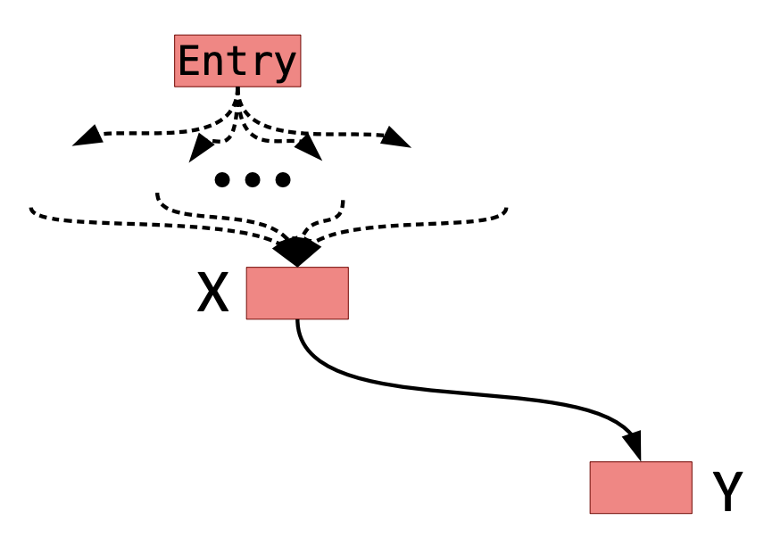
Dominadores
Dado GFC G, X domina Y se todos os caminhos de START para Y passam por X
Intuitivamente, se X domina Y, X é um portal para Y

Slide 16
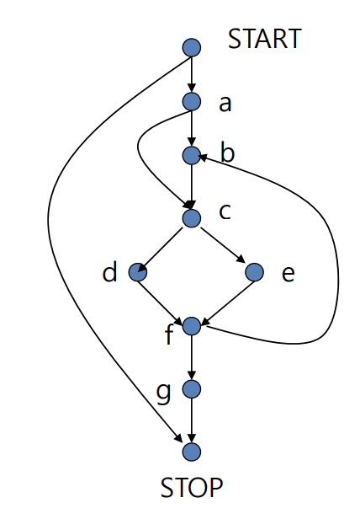
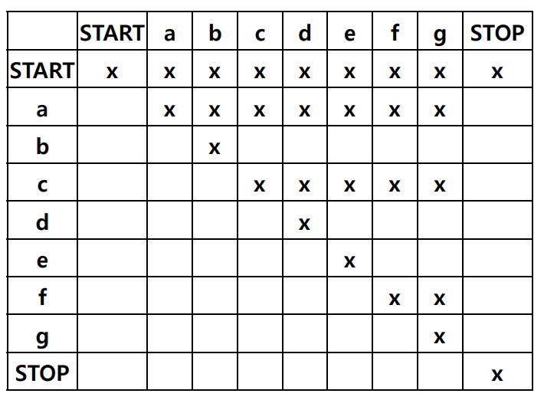
Dominadores
Dado GFC G, X domina Y se todos os caminhos de START para Y passam por X
Y
X

Slide 17
Dominadores Imediatos
Dado GFC G, a é o dominador imediato de b (a = idom(b)) se a é o ascendente mais próximo de b em G que domina b
START não possui dominador imediato

Slide 18
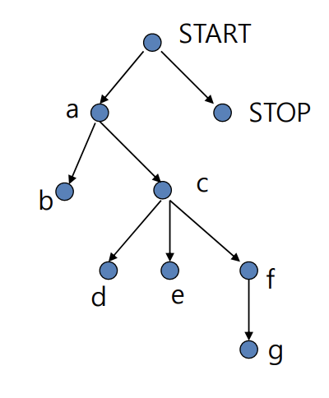
Árvore de Dominadores
Dado os dominadores imediatos de G, é possível obter a sua árvore de dominadores (ou dominância)

Slide 19
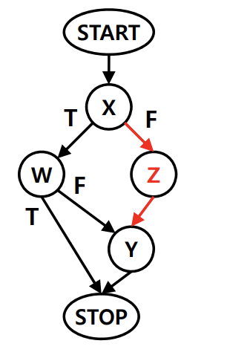
Pós-dominadores
Dado G, b pós-domina a se todo o caminho de a até STOP contem b.
Considere G’ uma cópia do grafo de fluxo de controle G com todas as arestas invertidas. Os pós-dominadores correspondem aos dominadores computados no grafo G’.
 | STOP | Y | W | Z | X | START
STOP | x | x | x | x | x | x
Y |  | x |  | x
W |  |  | x
Z |  |  |  | x
X |  |  |  |  | x | x
START |  |  |  |  |  | x
STOP
Y
W
Z
Árvore de pós-dominância: se Y pós-domina Z, então há um caminho de Y para Z. Uma aresta de Y para Z indica que Y é o pós-dominador imediato de Z
X
Y
Z
START
STOP
W
Grafo de fluxo de controle G
G’ = G reverso
árvore de
Pós-dominância
X
START

Slide 20
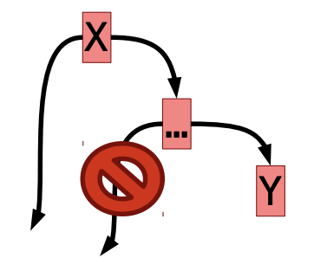
Dependência de Controle
Intuição
O nó Y tem dependência de controle em relação ao nó X se X determina se Y é executado.
Formalmente, Y tem dependência de controle de X se e somente se
Há um caminho P de X a Y (no GFC) em que Y pós-domina todo Z em P e
Y não pós-domina X
Y
Z
STOP
W
X
START
Se Y tem dependência de controle em X, então X deve ter duas saídas

Slide 21
Dependência de Controle
Um exemplo mais detalhado
void main() {
1 int Y;
2 Y = init();
3 if (condX()) {
4 if (condZ())
5 return;
} else
6 W();
7 f(Y);
}

Slide 22
Grafo de Dependência de Programa
Dependências de Controle + Dados
void main() {
1 int Y;
2 Y = init();
3 if (condX()) {
4 if (condZ())
5 return;
} else
6 W();
7 f(Y);
}

Slide 23
Aplicações de Grafos de Dependência
Otimização
Detecção de paralelismo (através de fatiamento de código)
Fluxos de controle sem dependência de dados podem ser executados em paralelo
Mover código invariante do interior de laços
Fluxos independentes do laço podem ser removidos
Combinar/Eliminar/Desenrolar laços
Laços podem ser refatorados para privilegiar cache ou eliminar redundância
Fatiamento
Ofuscamento/Refatoração
Versão equivalente de código (diferente do original na forma) pode ser gerada
Depuração através de isolamento de erros
Apenas fluxo de controle dependente de erro pode ser destacado
Assinatura
Código descrito por sua natureza funcional de forma que plágio pode ser detectado

Slide 24
Grafos de Chamada
Capturam a composição do programa
Nós são funções
Arestas são chamadas de funções
f1()
f11()
f12()
f21()
f31()

Slide 25
Conclusões
Representações podem ser obtidas tanto sobre os programas (representações estáticas que possibilitam análise estática) quanto sobre os processos (representações dinâmicas que possibilitam análise dinâmica)
Uma vez disponíveis, elas permitem uma variedade de análises de interesses, como fatiamento de código, refatoração, engenharia reversa, etc.

